Slide 2
Dynamic Obstacle Avoidance
When unexpected obstacle appear in robots’ environment.
Static obstacles which block the exiting path
Take action: DWA, APF, VO…
Moving obstacles with unknown intention
Make prediction or risk analysis of dynamic obstacle
Take action

Slide 3
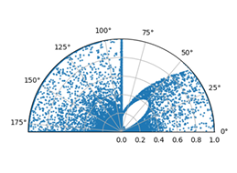
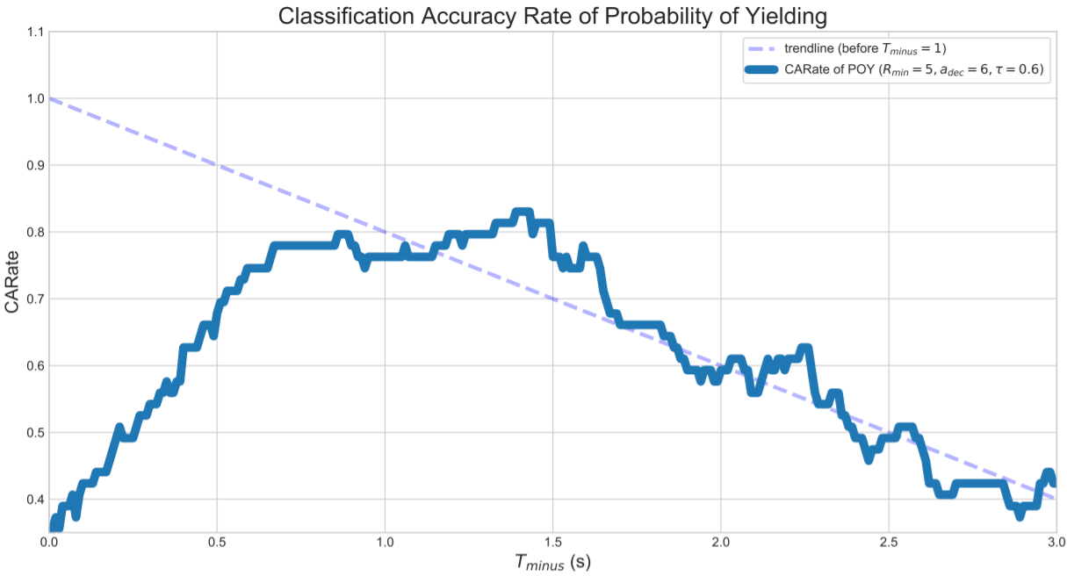
When unexpected obstacle appear in robots’ environment…
Static obstacles which block the exiting path
Moving obstacles with unknown intention
Make prediction or risk analysis of dynamic obstacle
Take action: DWA, APF, VO…

Slide 4
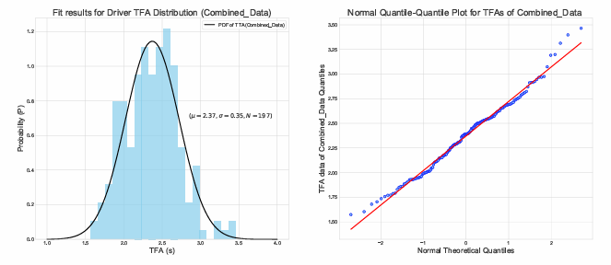
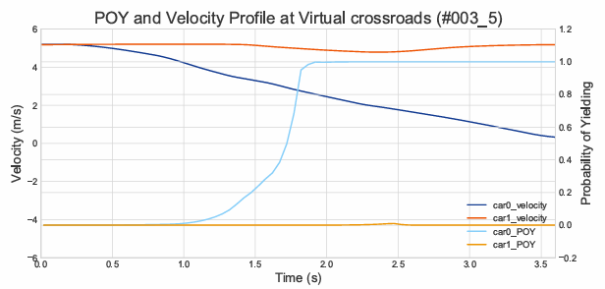

預測動態障礙(人類駕駛)的行為
獲取參數
建立駕駛行為的機率模型
得到互動車輛煞車/讓道的機率
蒐集數據分析駕駛行為的特徵參數
辨識不同駕駛的特徵參數差異
駕駛反應時間TFA(time for reaction)
基於特定路口的駕駛決策行為建立預測用的機率模型
反映出不同駕駛的行為差異
駕駛讓行機率POY(probability of yielding)
將機率資訊提交給自駕車的決策系統

Slide 5
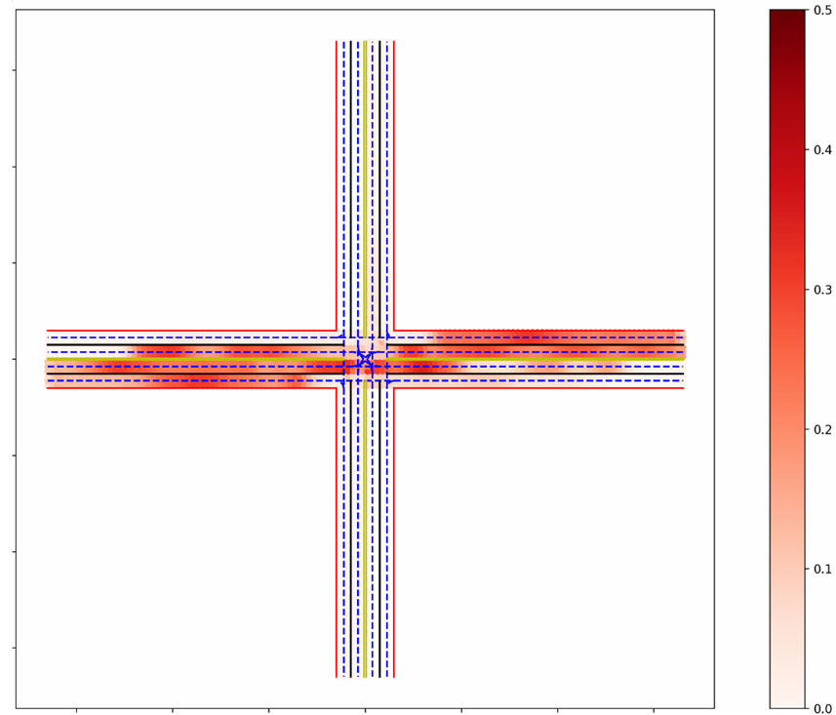
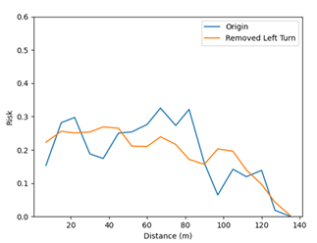
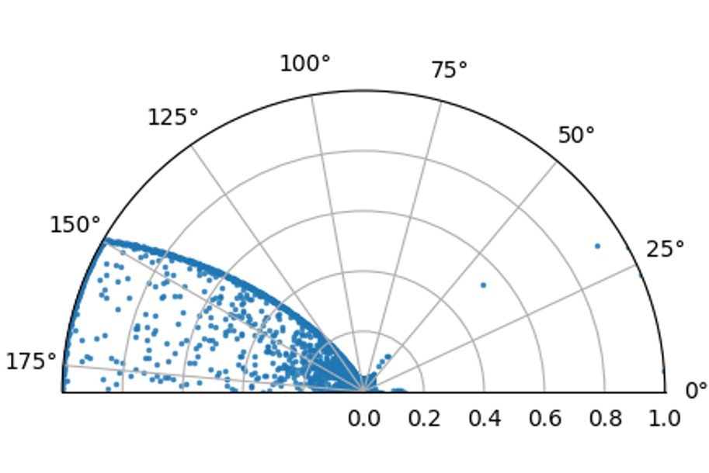
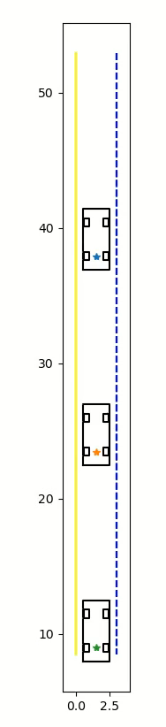
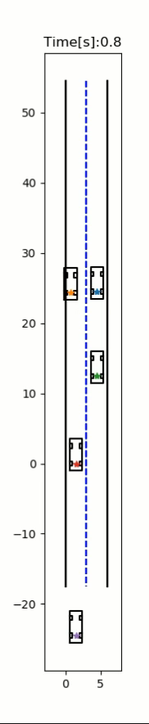
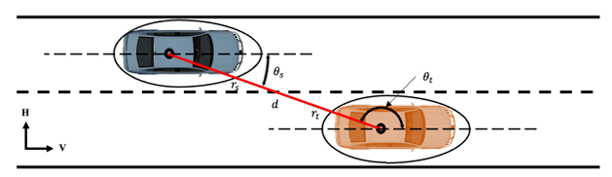
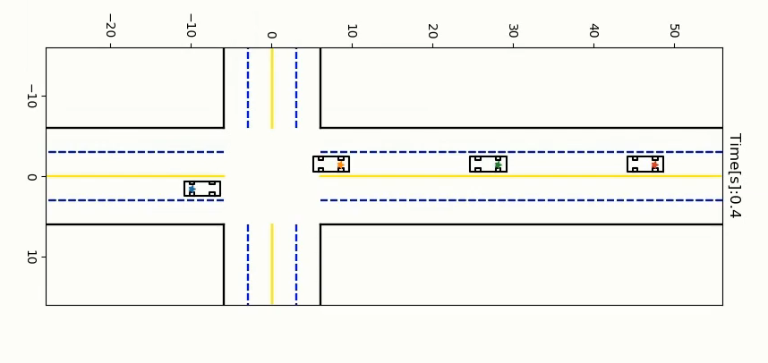

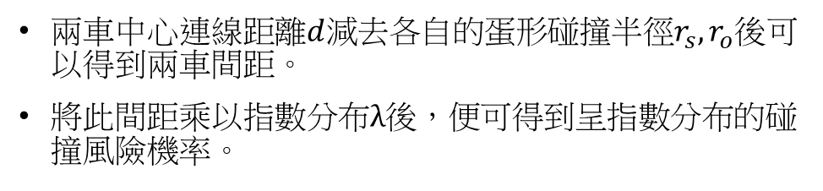
評估動態環境的風險
分析 車輛/路線/環境 風險
建立指數分布模型
兩車中心連線距離$d$減去各自的蛋形碰撞半徑$r_{s}, r_{o}$後可以得到兩車間距。
將此間距乘以指數分布$λ$後，便可得到呈指數分布的碰撞風險機率。
分析特定工況風險
$$p\left(d\right)=\left\{\begin{aligned}\begin{matrix}e^{−λ\left(d−r_{s}−r_{o}\right) } & if d−r_{s}−r_{o}>0\end{matrix} \\ \begin{matrix}1 & else\end{matrix}\end{aligned}\right.$$
跟車行為:
超車行為:
左轉行為:

Slide 6
評估動態環境的風險

